Slide 1
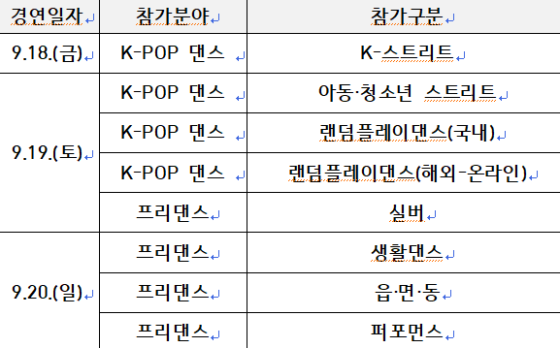
Q&A
예선 및 본선 일정
경연에 신청한 팀 전원 예선에 올라갑니다.
별도 리허설은 없습니다.
예선과 본선 공연순서는 9월 9일까지 댄싱카니발 홈페이지를 통해 공개될 예정입니다.
공연순서 선정 방식은 마블룰렛(Marble Roulette)으로 진행되며 영상본을 녹화해서 공연순서와 함께 공개될 예정입니다.
예선 및 본선은 공연당일에 이루어지며 정확한 시간은 9월 9일에 공개됩니다.
예선 약 13시 / 본선 약 18시 이후(변동가능).

Slide 2
Q&A
사진 및 음원제출
사진 및 음원 모두 8월 28일(금) 23:59까지 제출 부탁드립니다,
최종 음원제출일 기준으로 8월 28일 이후 제출시 하루에 1점씩 감점되니 유의 부탁드립니다. (4분 이상 1초당 1점씩 감점)
사진은 인스타 등 홍보에 활용되는 사진으로 8월 28일까지 제출 부탁드립니다.
사진 및 음원 제출확인 전화는 8월 28일 17시 30분까지 가능합니다.
출결명단
금요일날 K-스트리트에 참여하는 초.중,고등학생 출결이 필요한 경우 공문발송이 가능합니다.(아동청소년 스트리트는 토요일날 진행되기 때문에 출결공문 불가)
양식은 별도 첨부되어 있습니다. 8월 30일(일)까지 메일로 신청 부탁드립니다.

Slide 3
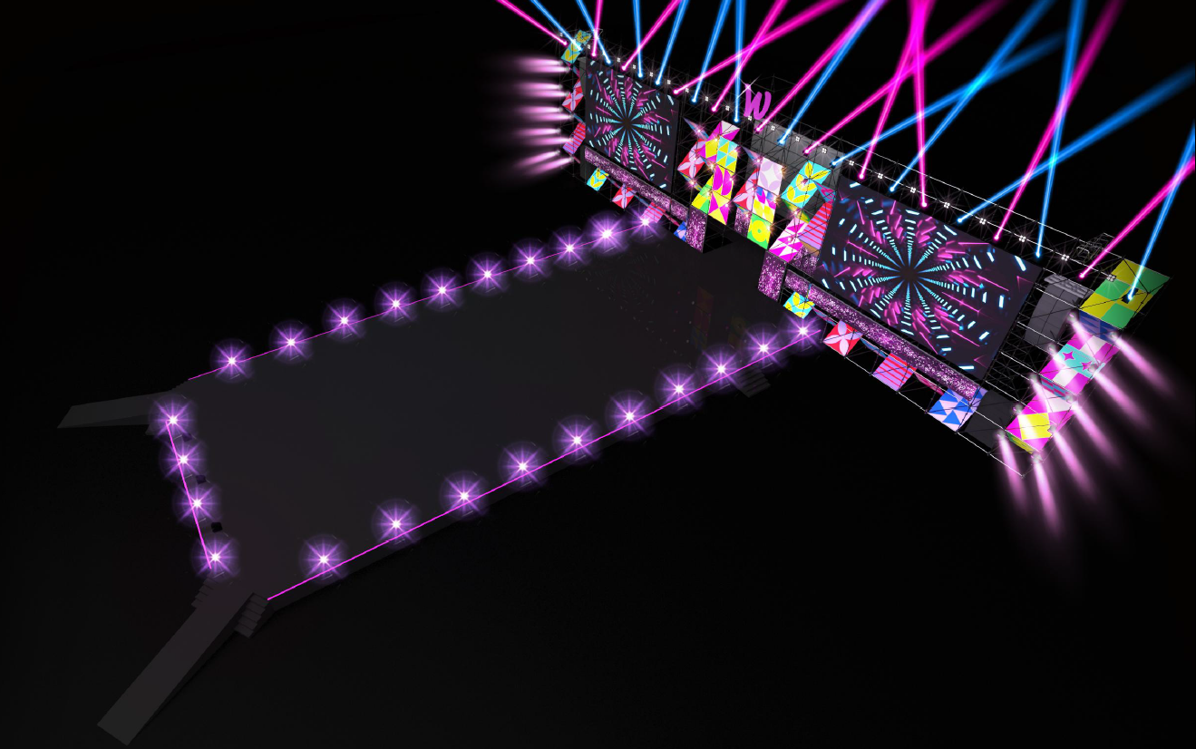
Q&A
무대규격
약 16*40m(실제사용범위)
주출입구는 슬라이딩 도어로 문이 열립니다.
등퇴장 동선은 주출입구/경사로 2곳이 있으며 공연팀이 선택하시면 됩니다
주출입구
경사로1
경사로2

Slide 4
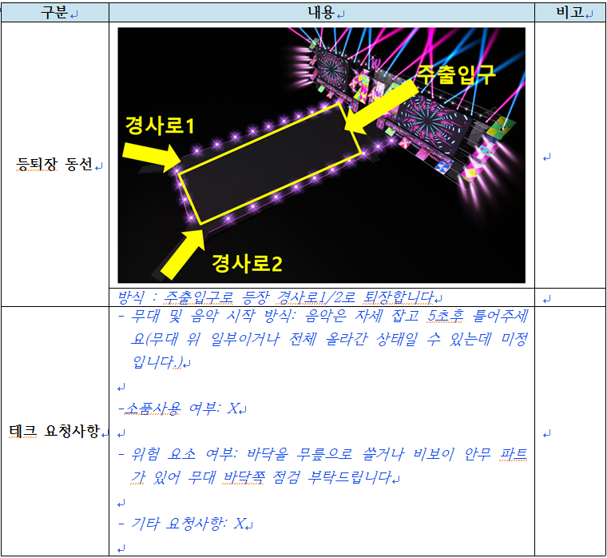
Q&A
테크라이더사항
간단한 테크요청(등퇴장 방식)만 수렴 가능하며 구체적인 연출 방식은 반영이 어렵습니다.
양식은 별도 첨부되어 있습니다. 9월 4일(금)까지 신청 부탁드립니다.
테크라이더는 참여하는 모든팀이 보내주셔야 합니다.
메일주소: ddcwj@naver.com
(메일보내주실때 꼭 팀명과 장르 넣어주세요)
예시)

Slide 5
기타 문의사항
경연매니저 010-7246-7241
재단 담당자: 033-760-9883
메일주소: ddcwj@naver.com

